Slide 1
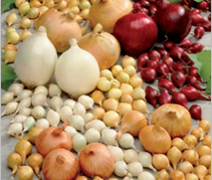
Výsadba cibuľovej zeleniny

Slide 2
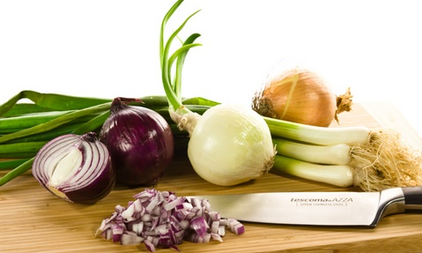
CIBUĽA KUCHYNSKÁ

Slide 3
CIBUĽA KUCHYNSKÁ
Nároky na prostredie a prípravu pozemku.
Najlepšie sa cibuliam darí v hlinitopiesočnatých pôdach, dobre zásobených pohotovými živinami a v dostatočne vlhkých. Preto na jej pestovanie vyberáme také polohy, v ktorých je najviac zrážok v počiatočných fázach rastu.
Jarná príprava pôdy sa skladá zo smykovania, bránenia, prípadne valcovania. Zásadou je, aby bol povrch pôdy starostlivo urovnaný. Cibuľu pestujeme:
1. z priamej sejby
2. zo sadzačky —dvojročný spôsob pestovania,
3. zo sadiva —jednoročný spôsob pestovania.

Slide 4
CIBUĽA KUCHYNSKÁ
Priama jarná sejba.
Týmto spôsobom pestujeme cibuľu v dobrých pôdach s možnosťou skorej sejby (marec, začiatok apríla), čo umožňuje dobré využitie zimnej vlahy a rýchly počiatočný rast. Hĺbka sejby je 2—3 cm. Seje sa do dvojriadkov alebo do pásov širokých 7—10 cm, vzdialených od seba 40 cm. Pozemok sa po zasiatí spevní valcovaním. Počas pestovania udržiavame porast v bezburinovom stave. Ak je porast hustý, prebráni sa ľahkými bránami mierne šikmo na smer riadkov.
Pestovanie zo sadzačky.
Sadzačku pestujeme zo semena. Seje sa v marci do pôdy pripravenej ako na priamu sejbu. Po sejbe pôdu povalcujeme a ošetrujeme podobne ako pri priamej jarnej sejbe. Porast sa nejednotí. V hustom poraste sa vytvárajú drobné cibuľky. V prvých týždňoch môžeme prihnojovať liadkom vápenatým. Sadzačku zberáme v júli, keď kŕčik listov mäkne a listy začínajú klesať. Sadzačku zberáme ručne. Spon vysádzania sadzačky je 2,5 x 1 cm. Ošetrovanie počas vegetácie je rovnaké ako pri pestovaní z priamej sejby.
Pestovaníe zo sadiva. V našich podmienkach sa tento spôsob používa len výnimočne

Slide 5
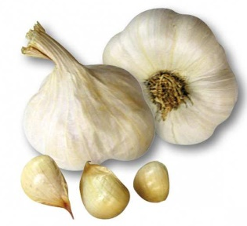
CESNAK KUCHYNSKÝ

Slide 6
CESNAK KUCHYNSKÝ
1. paličiaky — tvoria kvetné stvoly. Strúčiky majú fialové, šupiny sú ružovkasté. Strúčiky sú zložené do dvoch radov — obvodové a stredové. Pestujú sa väčšinou ako zimné. Majú horšiu uskladniteľnosť.
2. nepaličiaky — netvoria kvetný stvol, majú menšiu cibuľu, biele šupiny, drobnejšie strúčiky. Uskladniteľnosť je dobrá.
Nároky na prostredie a prípravu pozemku.
Cesnaku najlepšie vyhovujú stredne ťažké pôdy, dobre zásobené humusom. Nesmú byť zamokrené. Dobre znáša aj mrazivejšie zimy. Na živiny je náročnejší než cibuľa kuchynská, predovšetkým na fosfor a draslík. Pred vysádzaním musí byť pôda dobre spracovaná, uľahnutá a patrične urovnaná.
Vysádzanie a ošetrovanie v období rastu.
Morene sadivo sa vysádza v spone 30 x 10 cm. Nepaličiaky sa obyčajne vysádzajú v menšom spone. Hĺbka vysádzania je 5 -8 cm. V jeseni vysádzame v polovici októbra, nepaličiaky vysádzame pokiaľ možno ešte v marci. Počas vegetácie udržiavame porast v bezburinovom stave. Na jar sa porasty podľa potreby sa plečkujú alebo okopávajú. Proti chorobám a škodcom aplikujeme chemické prípravky.

Slide 7
PÓR

Slide 8
PÓR
Nároky ma prostredie a prípravu pozemku.
Vyžaduje hlboké hlinitopiesočnaté až hlinité pôdy, dobre zásobené živinami a polohy s vyššou relatívnou vlhkosťou. Je veľmi náročný na hnojenie draselnými hnojivami.
Predpestovanie priesady, vysádzanie.
Pór pestujeme z predpestovanej priesady alebo z priameho výsevu. Priesada póru sa predpestuje v hustých radoch a udržiava sa v nezaburinenom stave. Na stanovište sa vysádza najneskôr začiatkom júla, keď má tri až štyri pravé listy. Upravenú priesadu vysádzame hlboko, do sponu 42 x 10 cm a zavlažíme.
Priama sejba.
Pri pestovaní z priamej sejby sejeme naklíčené osivo do dobre pripravenej pôdy, po jej obschnutí do hĺbky 2 cm; vzdialenosť medzi riadkami je 42,5 cm. Po zasiatí pôdu spevníme a zavlažíme. Po vzídení sa porast jednotí a aspoň dvakrát plečkuje. Pri poslednom plečkovaní sa kŕčiky prihŕňajú. Počas pestovania porast prihnoj ujeme a udržiavame v nezaburinenom stave.

Slide 9
PAŽÍTKA

Slide 10
PAŽÍTKA
Nároky ma prostredie a prípravu pozemku.
Vyhovuje jej predovšetkým stredne ťažká hlinitá pôda s dostatkom humusu a priemerným obsahom vápnika. Na pozemku sa nemajú vyskytovať trváce buriny. Na hnojenie je najvhodnejší dobre uležaný kompost.
Priama sejba.
Najčastejšie sa pestuje z priamej sejby. Seje sa buď do riadkov vzdialených 30 cm, alebo do záhonov naširoko v marci až apríli, alebo koncom leta v septembri alebo v októbri.
Pri pestovaní pažítky delením trsov postupujeme tak, že trsy delíme buď skoro na jar, alebo neskoro v lete, keď už dozreli semená. Delením trsov získame jednotný a akostný materiál, ktorý vysádzame do sponu 30 x 15 cm. Po vysadení rastliny zalejeme, predovšetkým v letnom období, prihnojujeme a odburiňujeme. Na stanovišti pažítku nepestujeme dlhšie než tri až štyri roky.

Slide 11
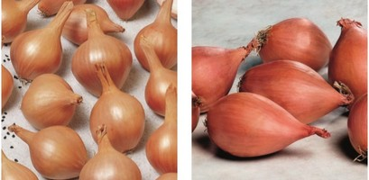
CIBUĽA – ŠALOTKA

Slide 12
CIBUĽA – ŠALOTKA
Nároky ma prostredie a prípravu pozemku.
Cibuľa je nenáročná rastlina na pôdne a klimatické podmienky. Darí sa jej aj vo vyšších netradičných oblastiach pestovania. Vyžaduje pôdu v starej sile, vyhnojenú priemyselnými hnojivami. Pôdu pripravíme v jeseni a cez zimu ju necháme v hrubej brázde. Na jar musí byť pôda dobre prekyprená a urovnaná.
Vysádzanie a ošetrovanie v období rastu.
Cibuľky s priemerom asi 3 cm vysádzame skoro na jar alebo v jeseni, do sponu 30 x 10 cm, hĺbka vysádzania je 5 cm. Počas vegetácie sa porast udržuje čistý pomocou herbicídov, pôdu udržiavame v dobrom fyzikálnom stave kyprením.

Slide 13
Domáca úloha
Akú cibuľovú zeleninu poznáte?

